Slide 1
КУРСОВОЙ ПРОЕКТ По МДК.01.02 «Прикладное программирование» Тема: «Разработка приложения с базой данных «Канцелярия» на Python»
Выполнил: Магомедов Керим Мурадович
Преподаватель: Гусятинер Леонид Борисович

Slide 2


Технологический стек
Python
Высокоуровневый язык программирования общего назначения
Tkinter
Кросс-платформенная событийно-ориентированная графическая библиотека на основе средств Tk
SQLite
Компактная встраиваемая СУБД
Tkinter

Slide 3
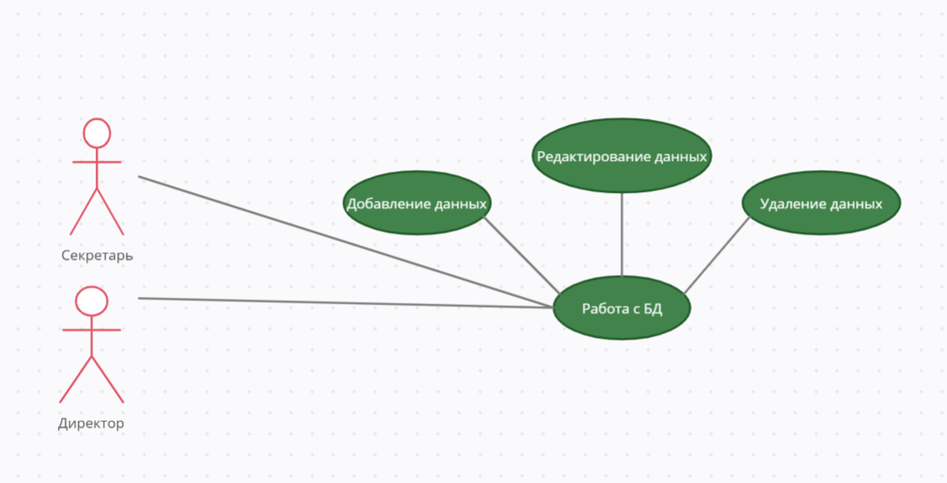
Диаграмма прецедентов

Slide 4
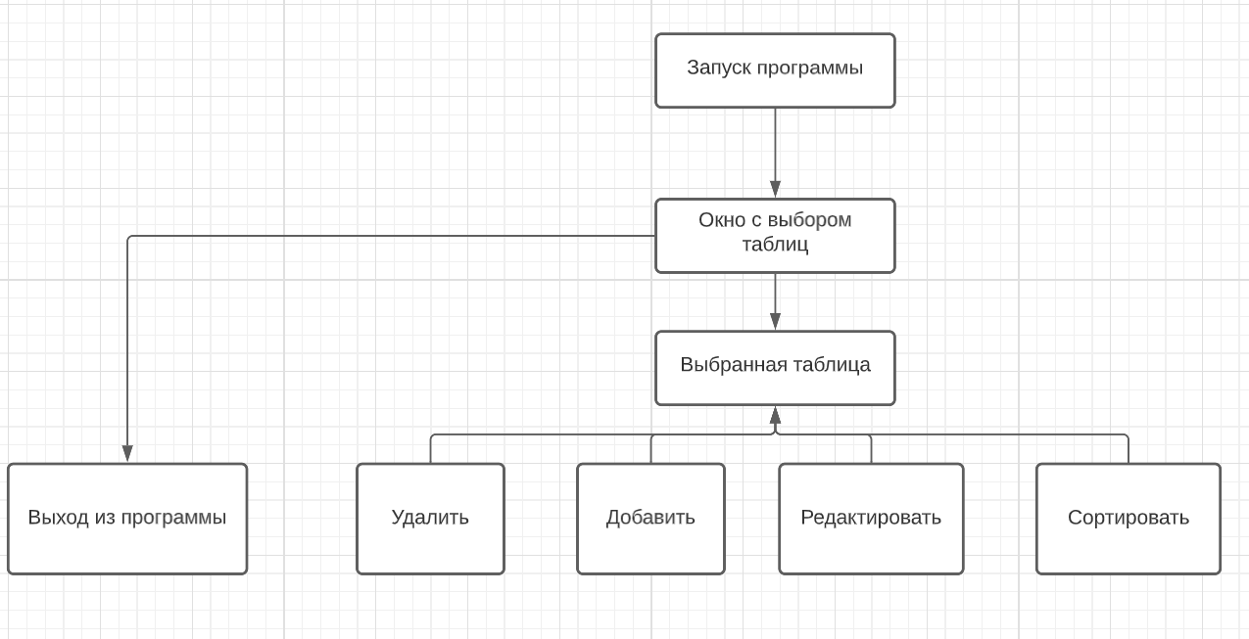
СЦЕНАРИЙ ПРОЕКТА

Slide 5
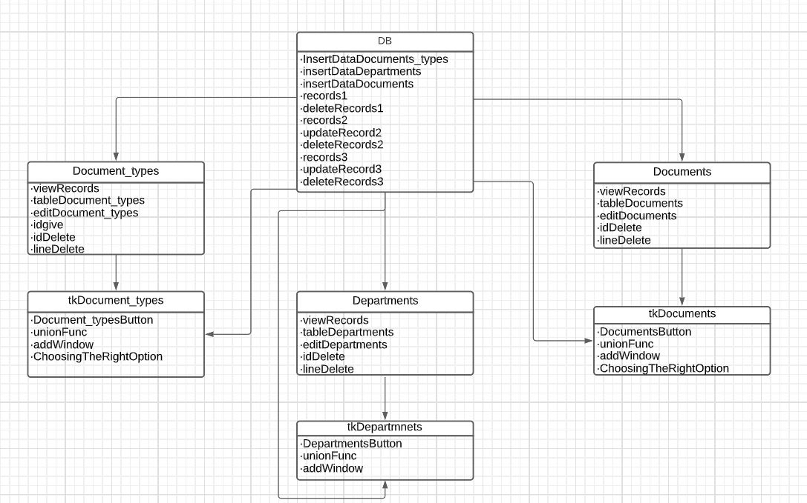
Диаграмма классов

Slide 6
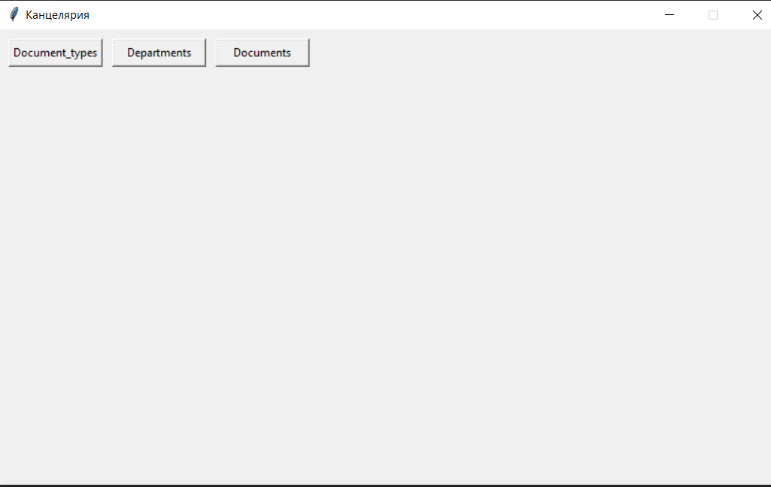
Окно приложения

Slide 7
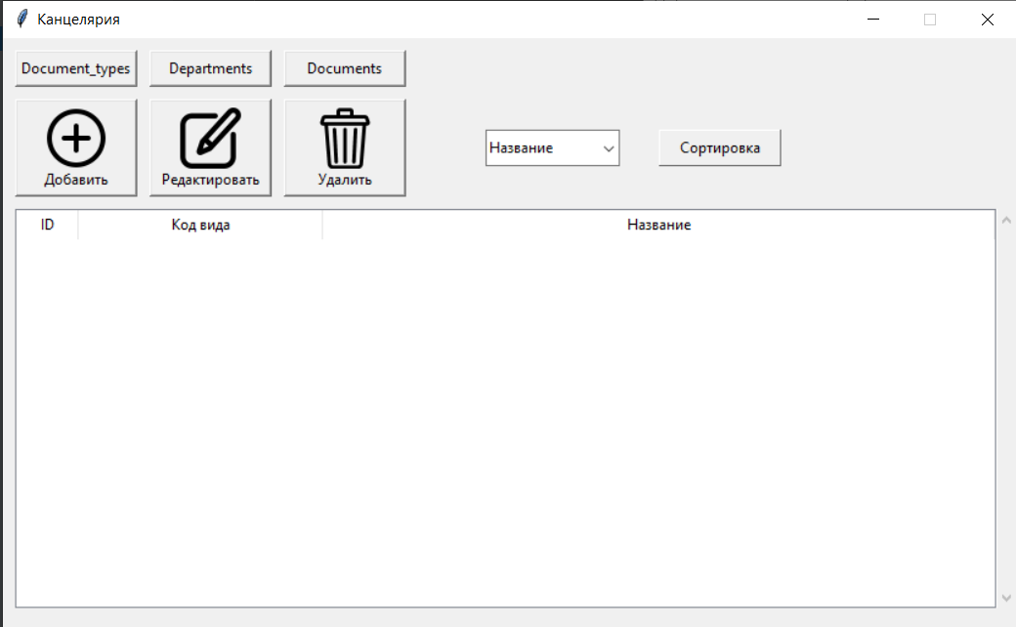
Открытие таблицы

Slide 8
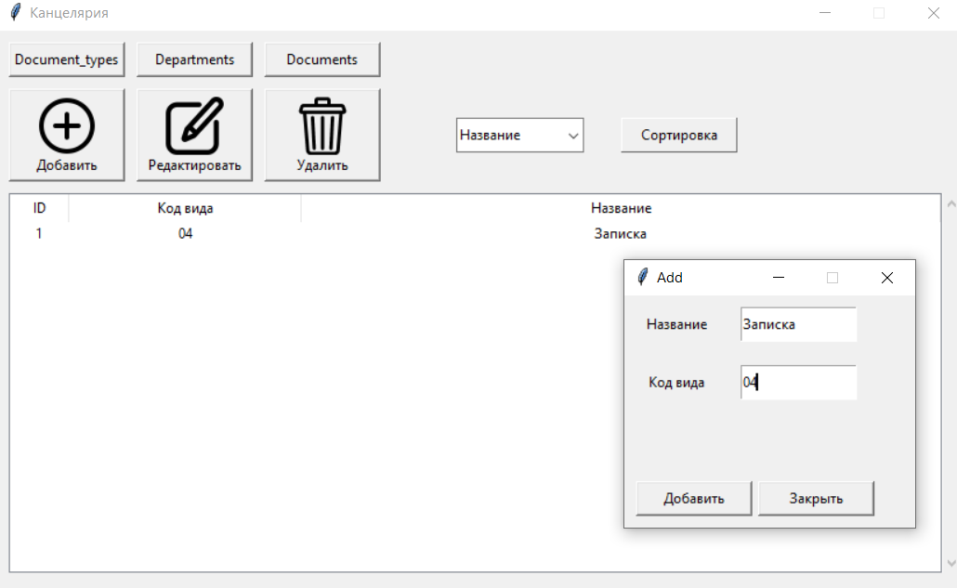
Добавление элемента в таблицу

Slide 9
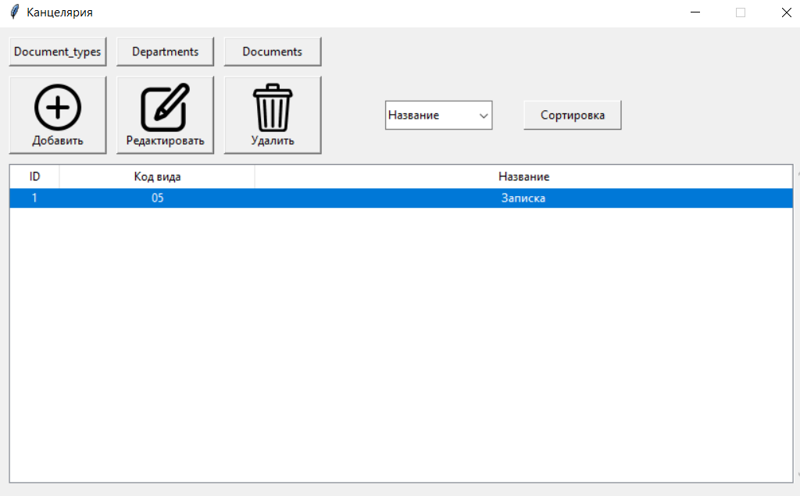
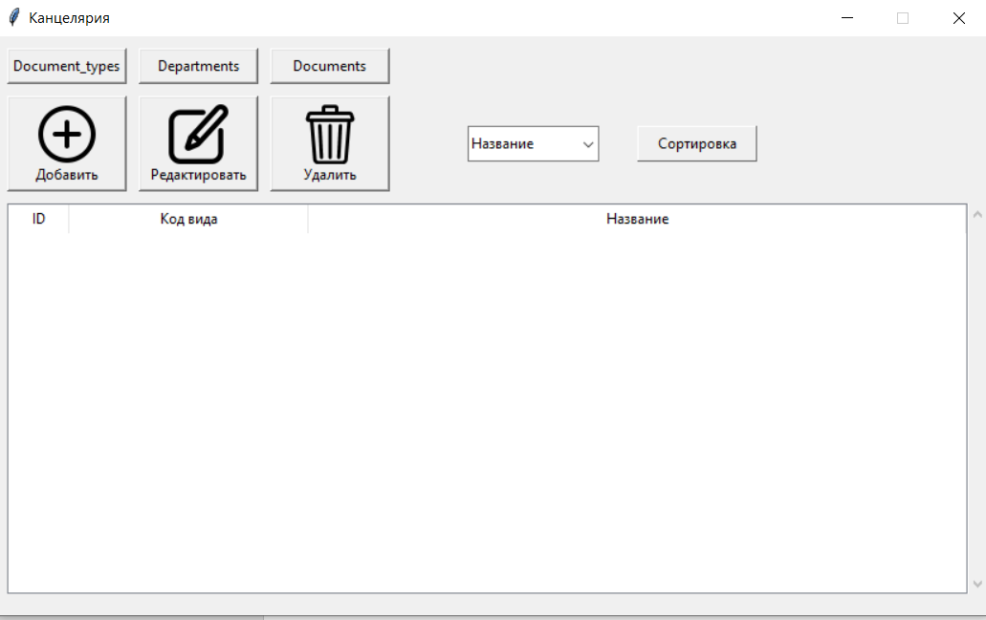
Удаление элемента из таблицы

Slide 10
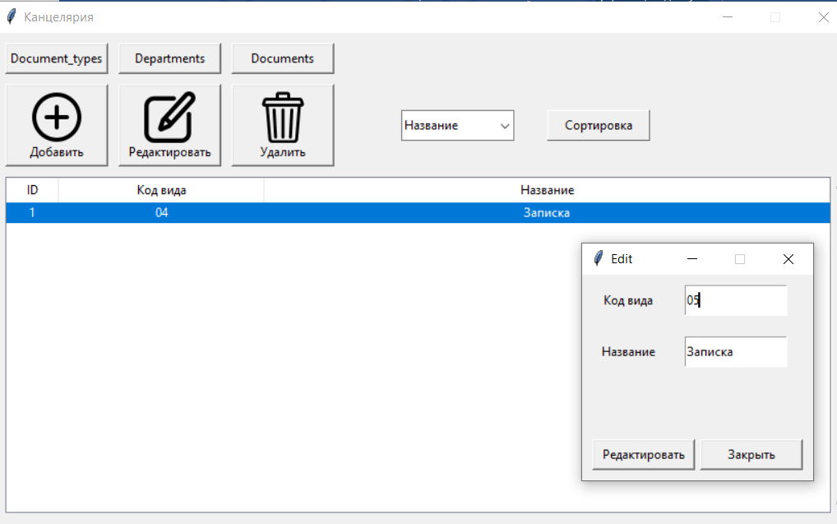
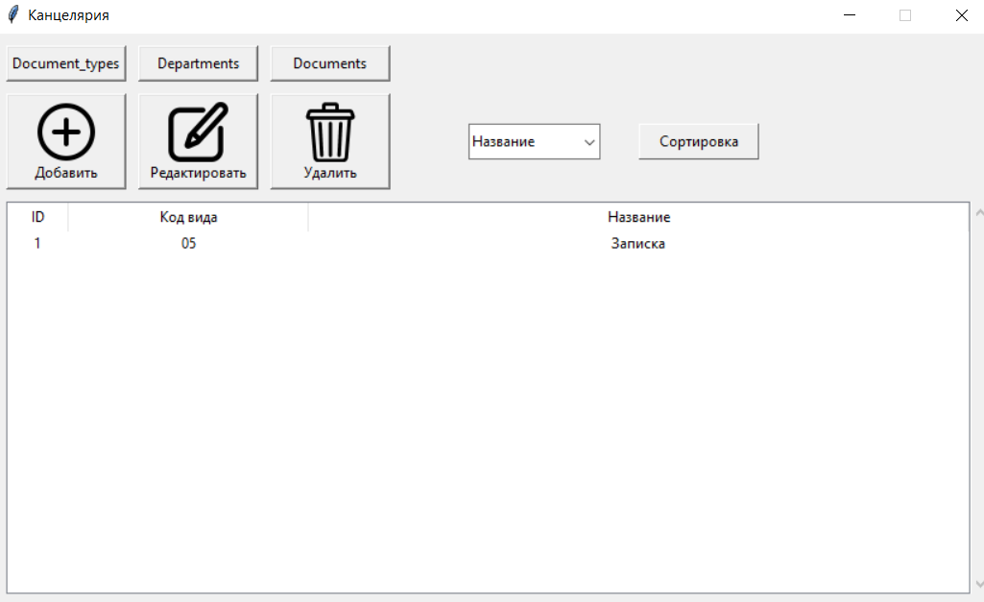
Редактирование элемента таблицы

Slide 11
Спасибо за внимание!
https://github.com/Chupakabrik/Course-work-2022

